Slide 1


Algoritmos e Programação de Computadores
Aula 06 - Funções
Prof. Dr. Rodolfo Carneiro Cavalcante
rodolfo.cavalcante@arapiraca.ufal.br
Universidade Federal de Alagoas
Campus de Arapiraca

Slide 2

Introdução
Até agora temos realizado algumas chamadas de função
print(argumentos)
len(lista)
lista.append(argumentos)
int(3,99)
float(‘3,14159’)
Curso de Ciência da Computação - UFAL Arapiraca - Prof. Dr. Rodolfo Carneiro

Slide 3
Introdução
Funções são blocos de código que podem ser invocados de qualquer parte do código
Operações já implementadas
Evita necessidade de reimplementação
reuso de código
Ex: max(lista)
Boa prática de programação
facilita manutenibilidade de código
Curso de Ciência da Computação - UFAL Arapiraca - Prof. Dr. Rodolfo Carneiro

Slide 4
Introdução
Funções são blocos de código que podem ser invocados de qualquer parte do código
Operações já implementadas
Evita necessidade de reimplementação
reuso de código
implemente uma vez, use sempre
Boa prática de programação
facilita manutenibilidade de código
Curso de Ciência da Computação - UFAL Arapiraca - Prof. Dr. Rodolfo Carneiro

Slide 5
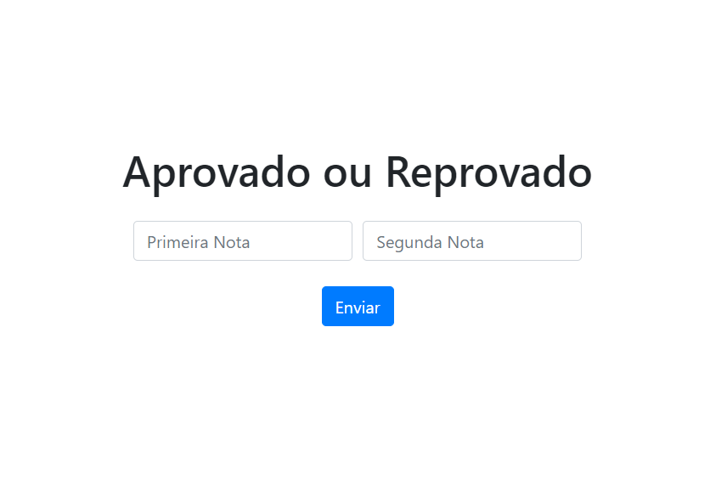
Introdução
Sistema de notas
Curso de Ciência da Computação - UFAL Arapiraca - Prof. Dr. Rodolfo Carneiro

Slide 6
Funções
Função é composta por
nome
parâmetros (opcional)
bloco de instruções
retorno (opcional)
Curso de Ciência da Computação - UFAL Arapiraca - Prof. Dr. Rodolfo Carneiro

Slide 7
Funções
Sintaxe
def: início da definição da função
parâmetros: comunicação com a função
identação para demarcar bloco
def nome_funcao(parametros):
instrucao 1
...
instrucao n
return value
Curso de Ciência da Computação - UFAL Arapiraca - Prof. Dr. Rodolfo Carneiro

Slide 8
Funções
Função mensagem de boas vindas
def boas_vindas(nome_usuario):
print('Ola, %s. Seja bem vindo ao sistema' % nome_usuario)
boas_vindas('Rodolfo')
Curso de Ciência da Computação - UFAL Arapiraca - Prof. Dr. Rodolfo Carneiro

Slide 9
Funções
Calculadora
Soma
Subtração
Multiplicação
Divisão
Curso de Ciência da Computação - UFAL Arapiraca - Prof. Dr. Rodolfo Carneiro

Slide 10
Funções
Soma
Subtração
def soma(a, b):
return a + b
def subtracao(a, b):
return a - b
Curso de Ciência da Computação - UFAL Arapiraca - Prof. Dr. Rodolfo Carneiro

Slide 11
Funções
Multiplicação
Divisão
def multiplicacao(a, b):
return a * b
def divisao(a, b):
return a / b
Curso de Ciência da Computação - UFAL Arapiraca - Prof. Dr. Rodolfo Carneiro

Slide 12
Funções
Chamando as funções no programa principal
from calculadora import *
numero1 = 3
numero2 = 5
sum = soma(numero1, numero2)
print(sum)
print(subtracao(numero1, numero2))
print(multiplicacao(numero1, sum))
print(divisao(sum,multiplicacao(numero1, sum)))
Curso de Ciência da Computação - UFAL Arapiraca - Prof. Dr. Rodolfo Carneiro

Slide 13
Funções
Divisão
problema quando b é igual a 0
Curso de Ciência da Computação - UFAL Arapiraca - Prof. Dr. Rodolfo Carneiro

Slide 14
Funções
Divisão
problema quando b é igual a 0
def divisao(a, b):
if b == 0:
return None
else:
return a / b
Curso de Ciência da Computação - UFAL Arapiraca - Prof. Dr. Rodolfo Carneiro

Slide 15
Funções
Valor de retorno
Uma função pode retornar um valor após sua execução
Esse valor de retorno será enviado para o ponto onde a função foi invocada
Pode ser utilizado pelo código que invoca a função
Basta utilizar o comando return valor
Curso de Ciência da Computação - UFAL Arapiraca - Prof. Dr. Rodolfo Carneiro

Slide 16
Funções
Vantagens do uso de funções
Agrupar instruções
Lógica das tarefas centralizadas em um único lugar
Evitar reescrita de código
Facilitar manutenção de código
Curso de Ciência da Computação - UFAL Arapiraca - Prof. Dr. Rodolfo Carneiro

Slide 17
Funções
Ex: Cálculo de imposto de renda
Todo mês uma empresa precisa calcular quanto de imposto de renda de seus funcionários irá repassar para a receita federal
Regras
Se o funcionário ganha até R$ 1500,00 ele está isento de pagar imposto
Se ganha acima disso, precisa pagar 27% de imposto sobre o salário
Agrupar instruções
Lógica das tarefas centralizadas em um único lugar
Evitar reescrita de código
Facilitar manutenção de código
Curso de Ciência da Computação - UFAL Arapiraca - Prof. Dr. Rodolfo Carneiro

Slide 18
Funções
Ex: Cálculo de imposto de renda
Crie uma lista de salários de funcionários
Calcule o imposto de renda para cada funcionário na lista
Curso de Ciência da Computação - UFAL Arapiraca - Prof. Dr. Rodolfo Carneiro

Slide 19
Funções
Ex: Cálculo de imposto de renda
def calcularImposto(salario):
if salario <= 1500:
imposto = 0
else:
imposto = 0.27*salario
return imposto
lista_salarios = [1200, 1350, 1800, 1200, 2500, 3400, 4500, 2300]
for salario in salarios:
print(calcularImposto(salario))
Curso de Ciência da Computação - UFAL Arapiraca - Prof. Dr. Rodolfo Carneiro

Slide 20
Funções
Ex: Cálculo de imposto de renda
Se a lógica de negócio mudar, basta alterar a função de cálculo do imposto
Digamos que a isenção agora é somente para quem ganha até R$ 1000,00
E a alíquota do imposto passou a ser 32%
Faça a alteração no código
Curso de Ciência da Computação - UFAL Arapiraca - Prof. Dr. Rodolfo Carneiro

Slide 21
Funções
Ex: Cálculo de imposto de renda
def calcularImposto(salario):
if salario <= 1500:
imposto = 0
else:
imposto = 0.32*salario
return imposto
lista_salarios = [1200, 1350, 1800, 1200, 2500, 3400, 4500, 2300]
for salario in salarios:
print(calcularImposto(salario))
Curso de Ciência da Computação - UFAL Arapiraca - Prof. Dr. Rodolfo Carneiro

Slide 22
Funções
Ex: Cálculo do salário de funcionários
Uma empresa precisa calcular o pagamento de seus funcionários
Todo mês são contadas as horas trabalhadas por cada funcionário
Cada funcionário tem um valor a ser pago por hora trabalhada
Se a quantidade de horas trabalhadas excede 40 horas então é preciso calcular hora extra
O valor da hora extra é 1.5 vezes a hora comum de trabalho
A função deve receber a quantidade de horas e o valor da hora
Curso de Ciência da Computação - UFAL Arapiraca - Prof. Dr. Rodolfo Carneiro

Slide 23
Funções
def calcularSalario(horas,valor_hora):
salario = 0
if horas <= 40:
salario = horas*valor_hora
else:
salario = 40*valor_hora + (horas-40)*(1.5*valor_hora)
horas_trabalhadas = [45,32,28,50,55,60,40,30]
valor_hora = 40
for hora in horas_trabalhadas:
print(calcularSalario(hora,valor_hora))
Curso de Ciência da Computação - UFAL Arapiraca - Prof. Dr. Rodolfo Carneiro

Slide 24
Exercícios
1. Escreva um programa que possui uma função “maior”, que recebe uma lista e devolve o maior elemento na lista
2. Escreva um programa que possui uma função que recebe uma lista e um valor e verifica se existe o valor na lista
3. Escreva um programa que possui uma função que recebe uma lista e diz qual a soma máxima entre dois elementos da lista
4. Faça um algoritmo que copie o conteúdo de uma lista para outra, eliminando valores repetidos. Implemente funções para isso
Curso de Ciência da Computação - UFAL Arapiraca - Prof. Dr. Rodolfo Carneiro

Slide 25
Exercícios
5. Um professor teve uma ideia de como avaliar seus alunos em uma atividade que vale entre 0 e 10 de modo a incentivar a competição entre os alunos. Quem tirar a maior nota terá 10. Quem tirar a menor nota, terá 0. As outras notas serão algo entre 0 e 10 da seguinte forma:
Nota = ((nota-min)/(max – min))*10
Faça um programa para calcular as notas dos alunos segundo essa regra, utilizando funções
Curso de Ciência da Computação - UFAL Arapiraca - Prof. Dr. Rodolfo Carneiro

Slide 26
Exercícios
6. Um a palavra A é dita uma permutação de uma palavra B se os caracteres de A formam uma permutação dos caracteres de B
Ex: amor é uma permutação de roma
Ex: metro é uma permutação de morte
Faça uma função permutação que recebe duas palavras e verifica se uma é permutação da outra
Curso de Ciência da Computação - UFAL Arapiraca - Prof. Dr. Rodolfo Carneiro

Slide 27
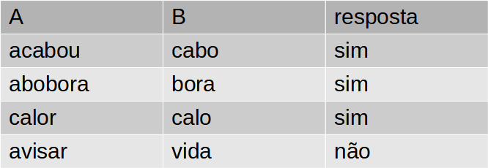
Exercícios
7. Faça um programa que tenha duas funções, uma para calcular a média e outra para calcular a variância de um conjunto de números.
8. Faça um programa que recebe duas palavras A e B e verifica se B é uma substring de A.
Ex:
Curso de Ciência da Computação - UFAL Arapiraca - Prof. Dr. Rodolfo Carneiro

Slide 28
Algoritmos e Programação de Computadores
Aula 06 - Funções
Prof. Dr. Rodolfo Carneiro Cavalcante
rodolfo.cavalcante@arapiraca.ufal.br
Curso de Ciência da Computação - UFAL Arapiraca - Prof. Dr. Rodolfo Carneiro

